Slide 1
Lars & Media
Sozialen Medien Nutzung Bericht
Autorin: Carolina Franco

Slide 2
1. Ergebnisse
Welche „Posts“ sind erfolgreicher?
Unterschiede zwischen Instagram und Facebook.

Slide 3


1.1 Bildern
„Spontaner“ Fotos die Aktivitäten und Menschen zeigen haben mehr Erfolg (= mehr „Likes“). Die Leute lesen nicht so gerne Wörter die auf dem Bilder stehen.
Die Leute engagieren sich sowohl mit spontaner als auch mit mehr „geplante“ Fotos. Das Publikum toleriert Bildern, die kurze Wörter (aber kein langes Text) zeigen.
Hier, Erflog rechnet Lies + Kommentare + Shares

Slide 4
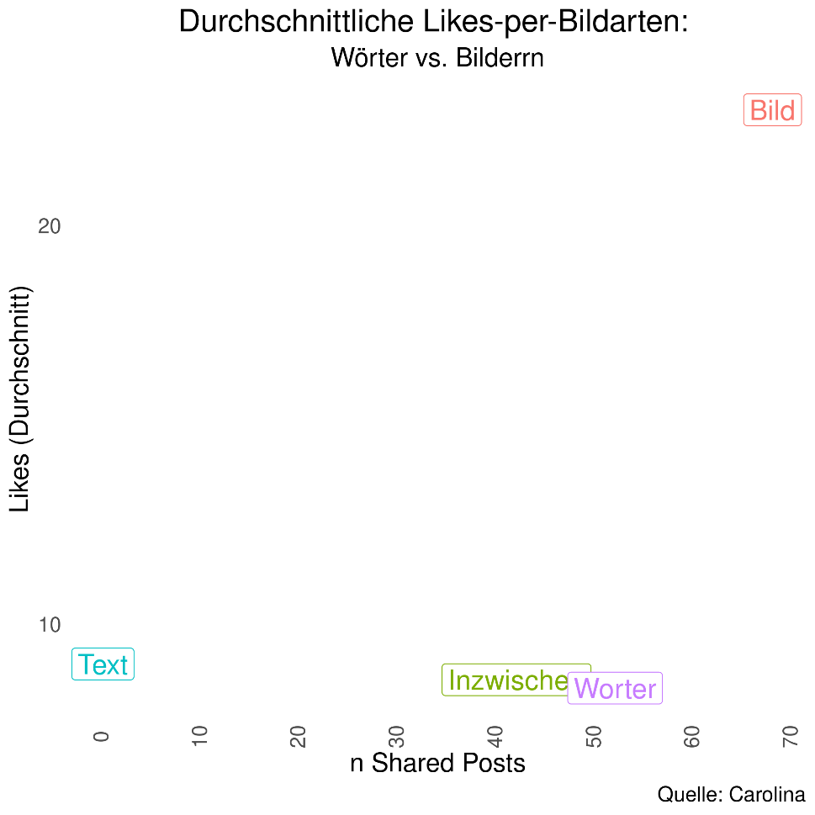
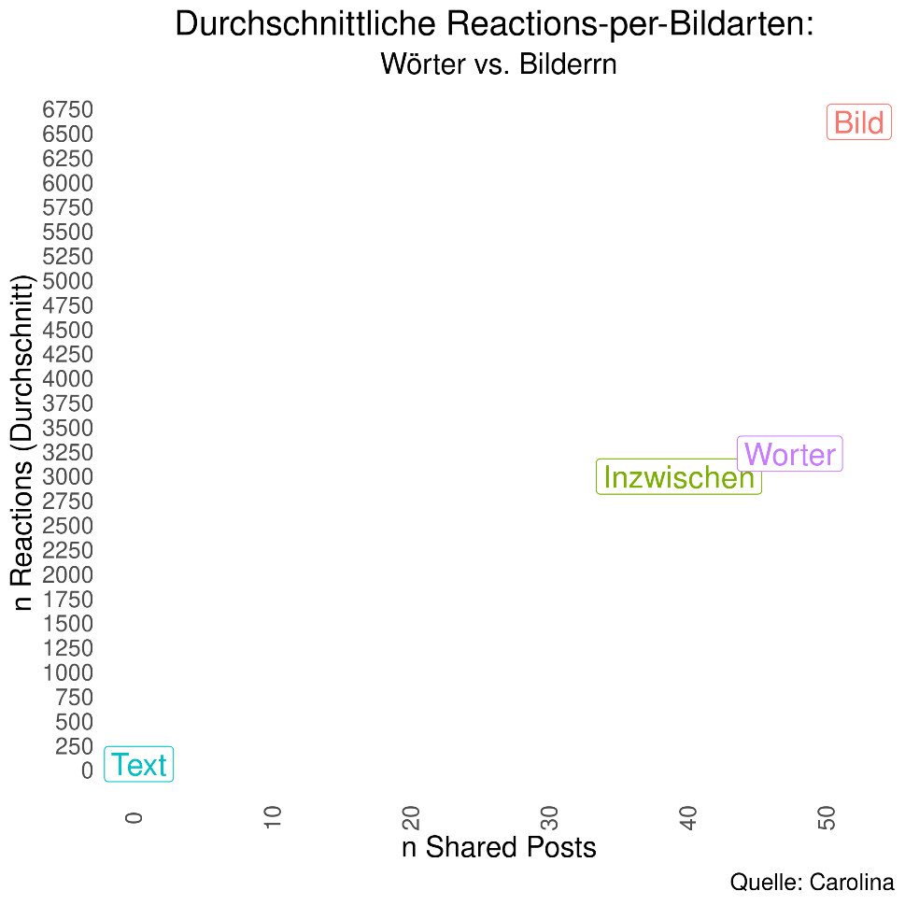

1.1 Bildern: lieber Bilder mit Wörter, oder nur Bildern?
mehr Erfolg
Gut gemacht!
Gut gemacht!
mehr Posts

Slide 5
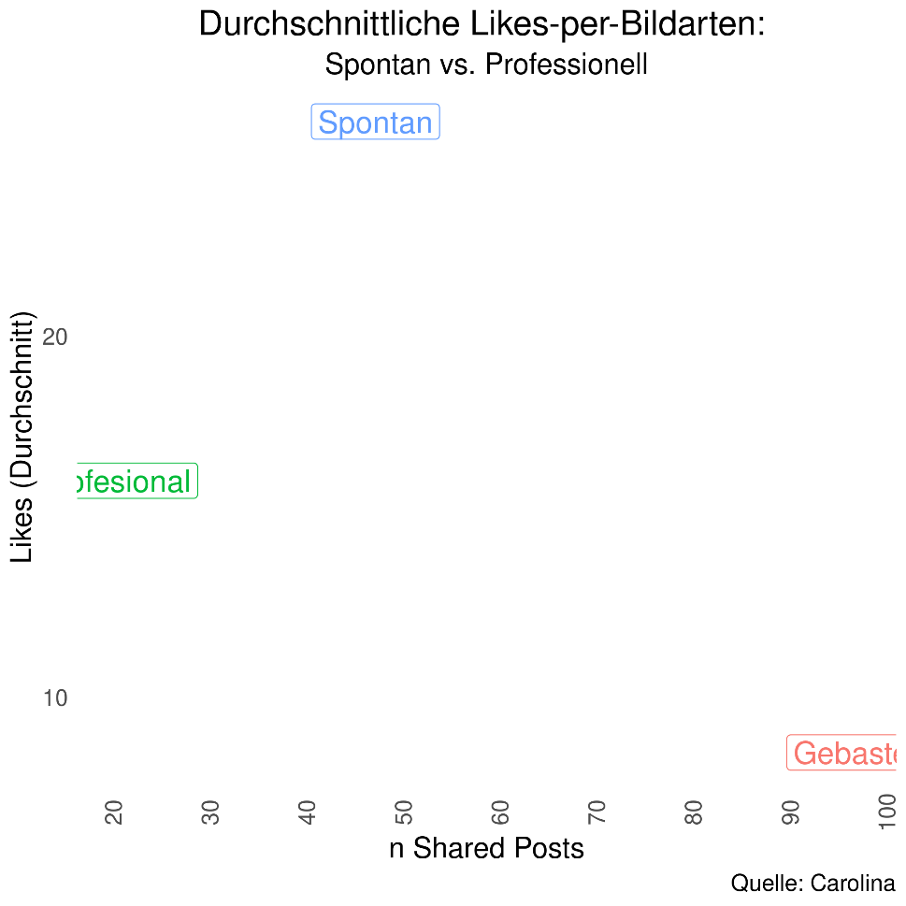
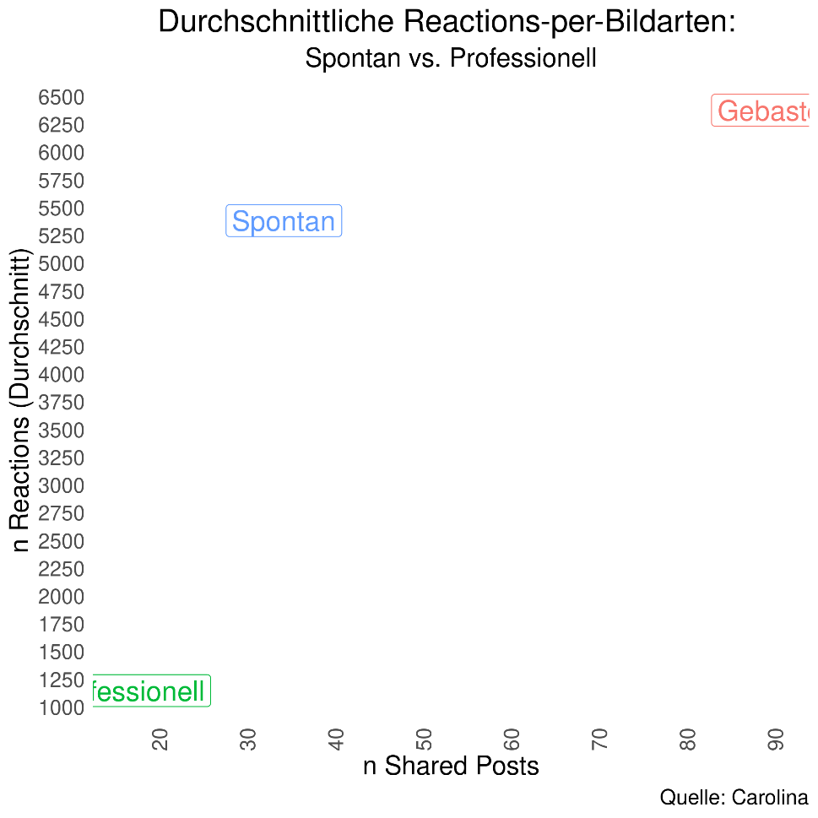

1.1 Bildern: lieber „spontan“ oder „professionell“?
mehr Erfolg
Ooops!
Gut gemacht!
mehr Posts

Slide 6
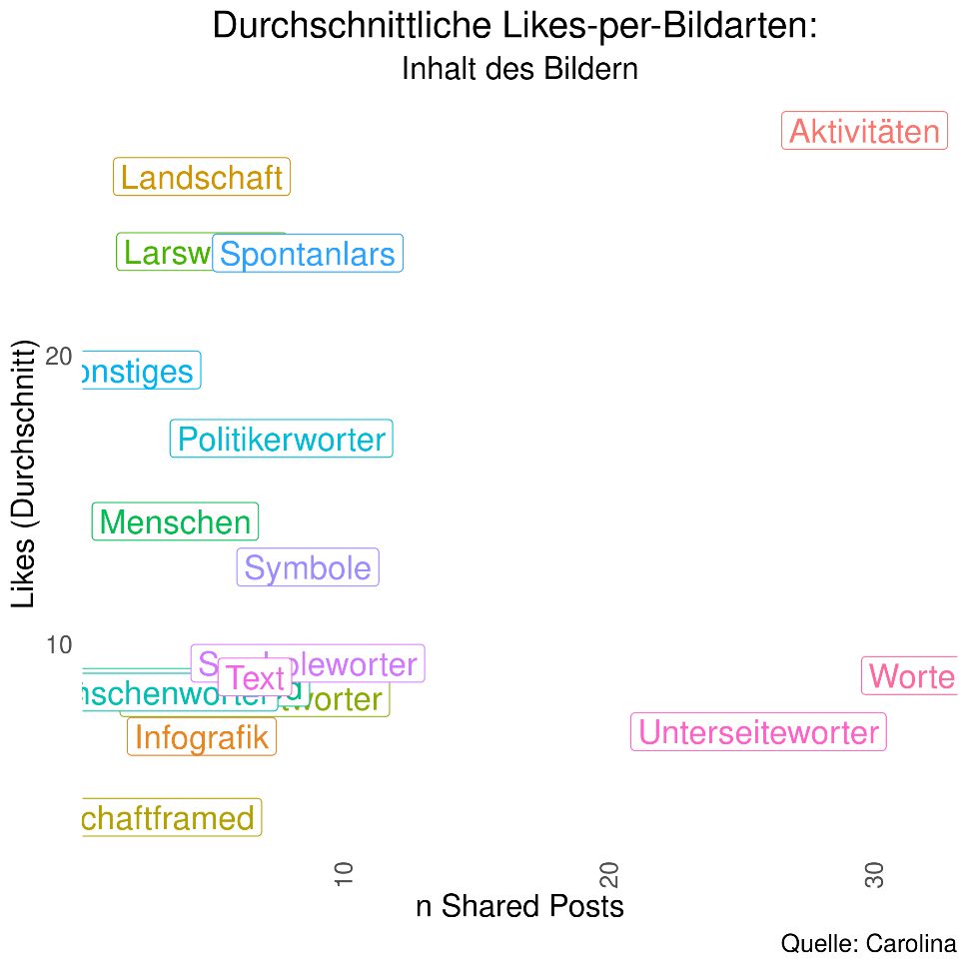
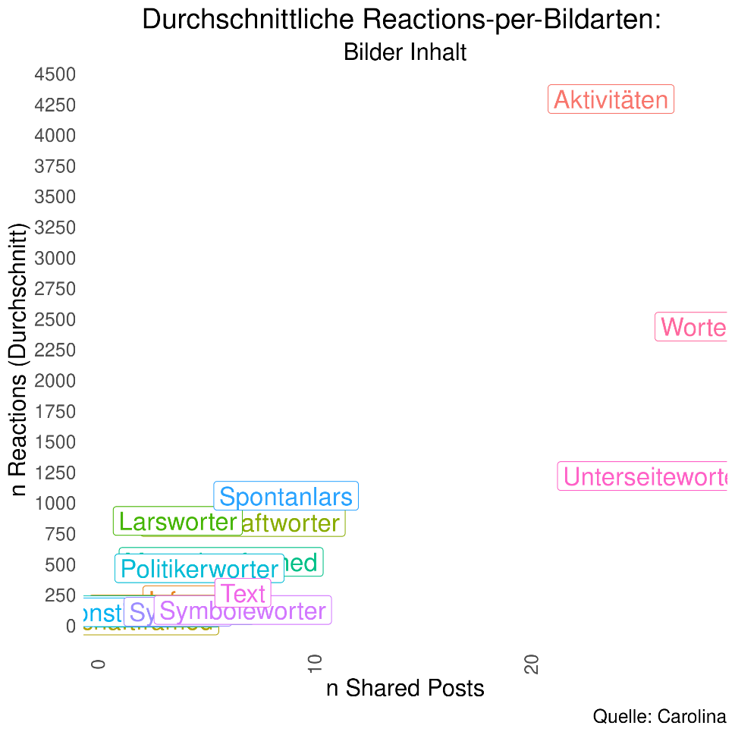
1.1 Bildern: Allgemeine Inhalt
mehr Erfolg
Ooops!
Gut gemacht!
mehr Posts

Slide 7
1.2 Inhalt
Das Publikum liest gerne über freundlicher Aktivitäten und Austauschen, sie mögen „glücklicher“ Themen am liebsten.
Die Leute lesen lieber über politische, polarisierte und „stärke“ Themen.

Slide 8
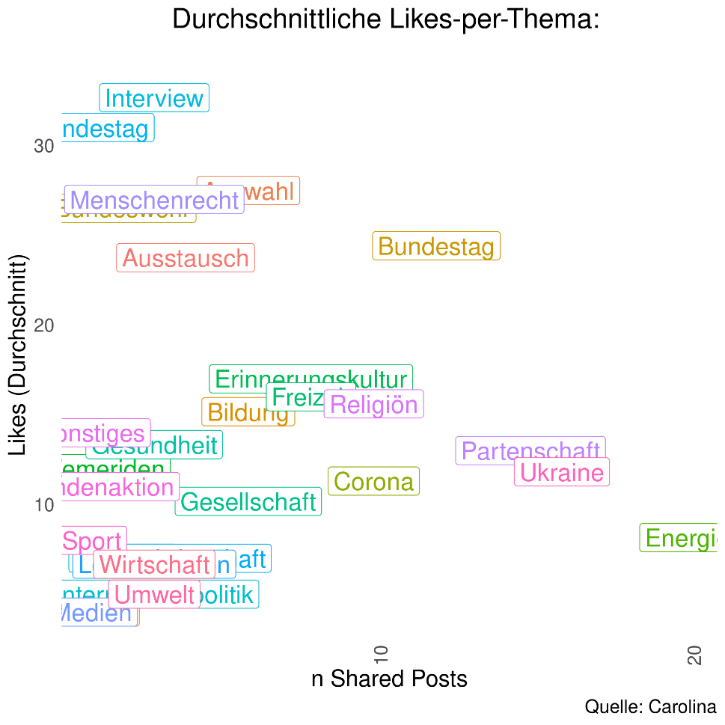
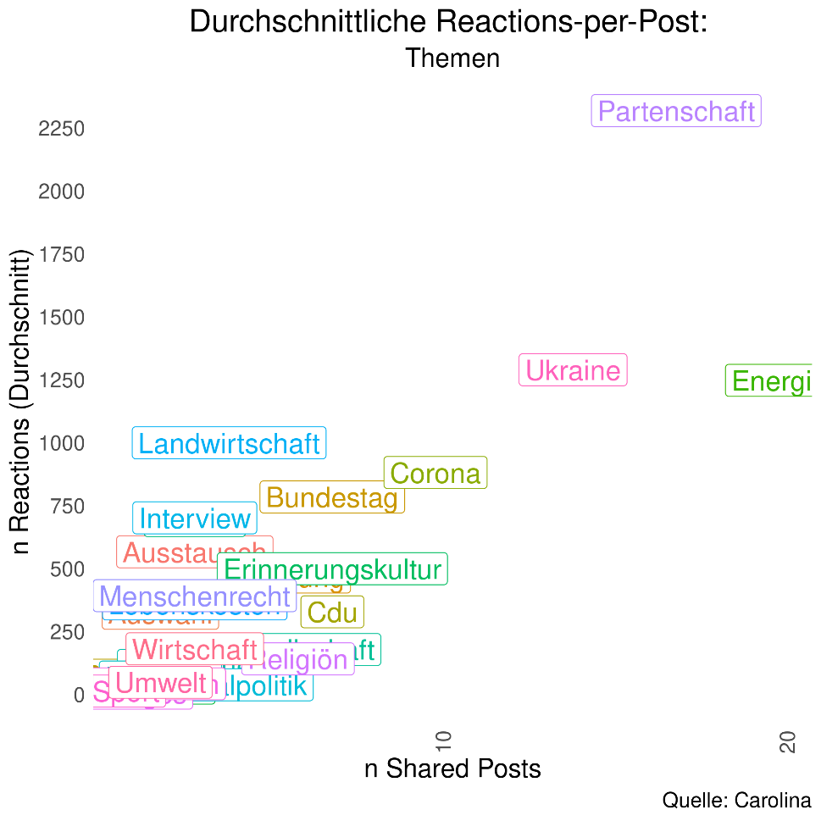
1.2 Inhalt: welche Themen sind erfolgreicher?
mehr Erfolg
Ooops!
Gut gemacht!
mehr Posts

Slide 9
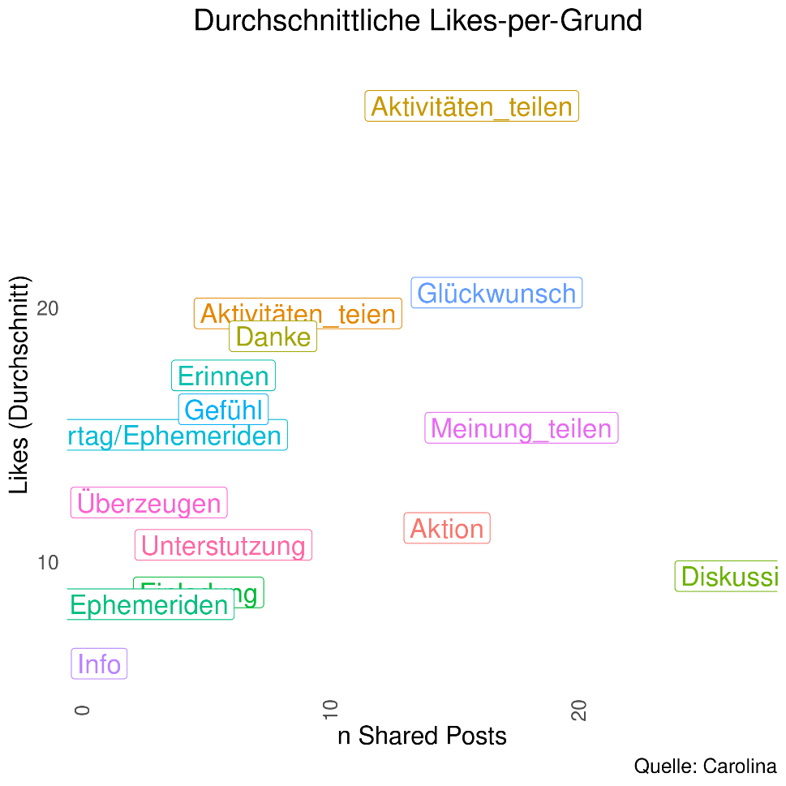
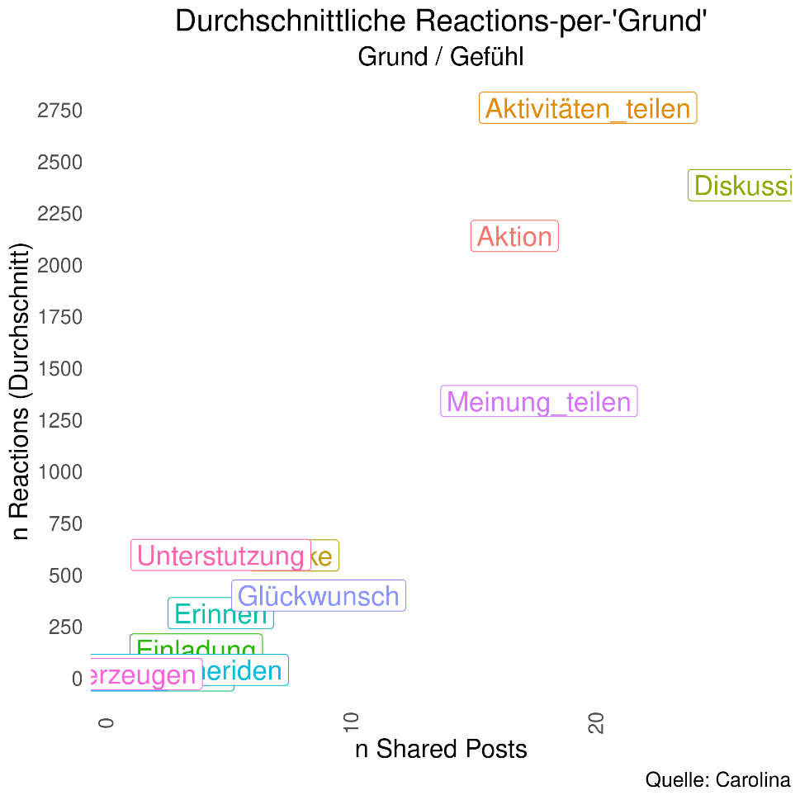

1.2 Inhalt: welche Schreibarten sind mehr beliebt?
mehr Erfolg
Konnte verbessert werden
Gut gemacht!
mehr Posts

Slide 10
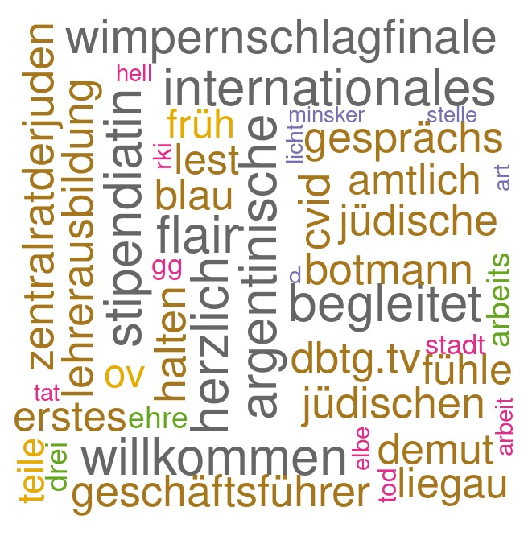
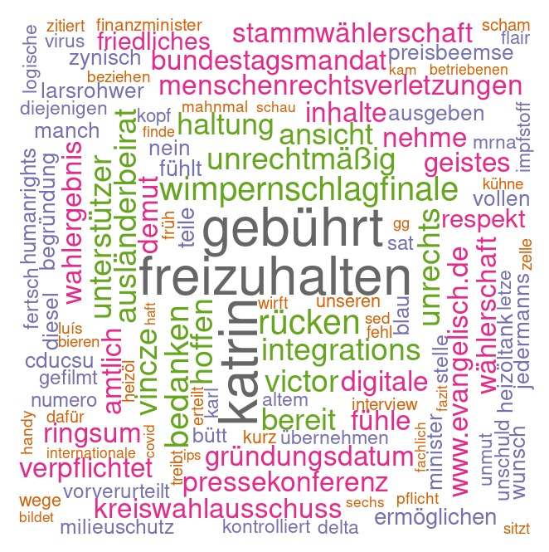
1.2 Inhalt: mehr beliebte Wörter

Slide 11
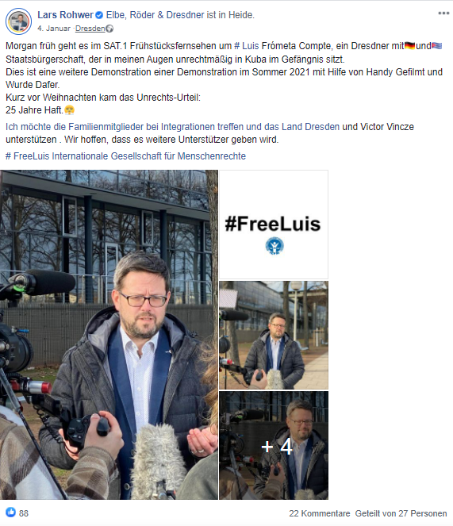
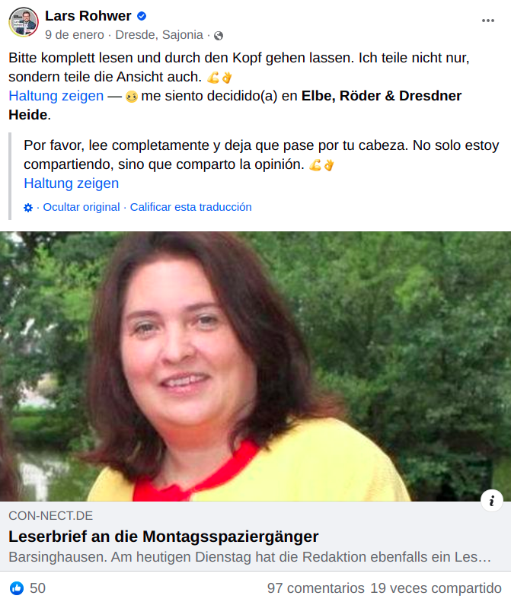
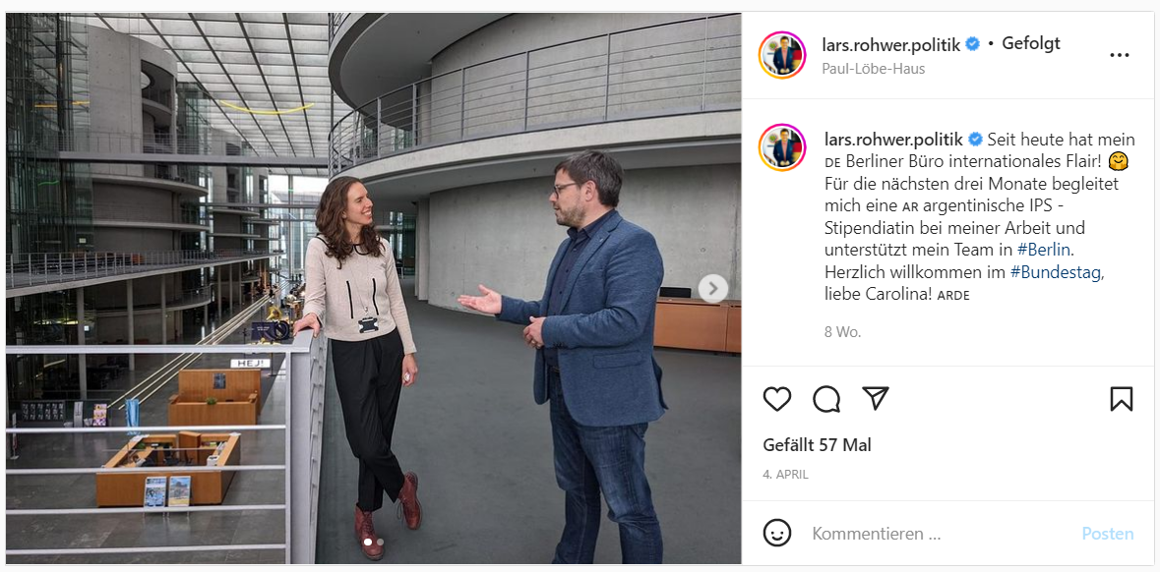
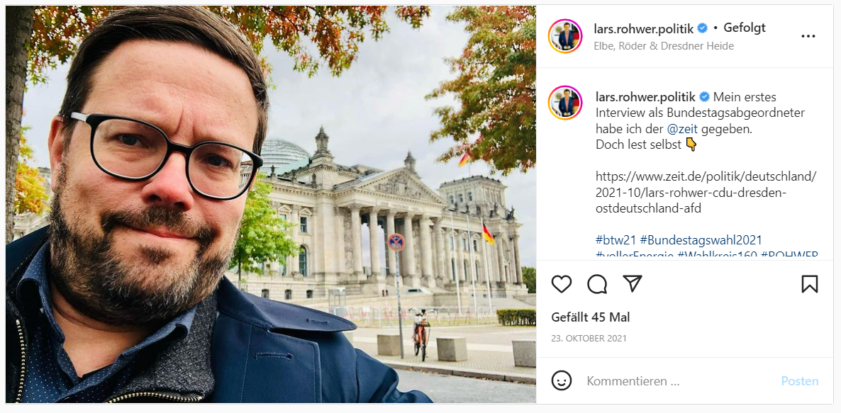
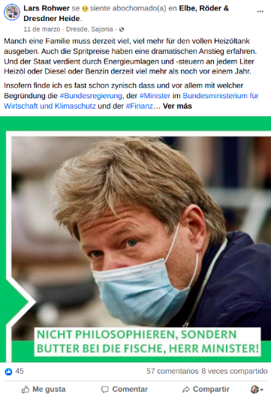
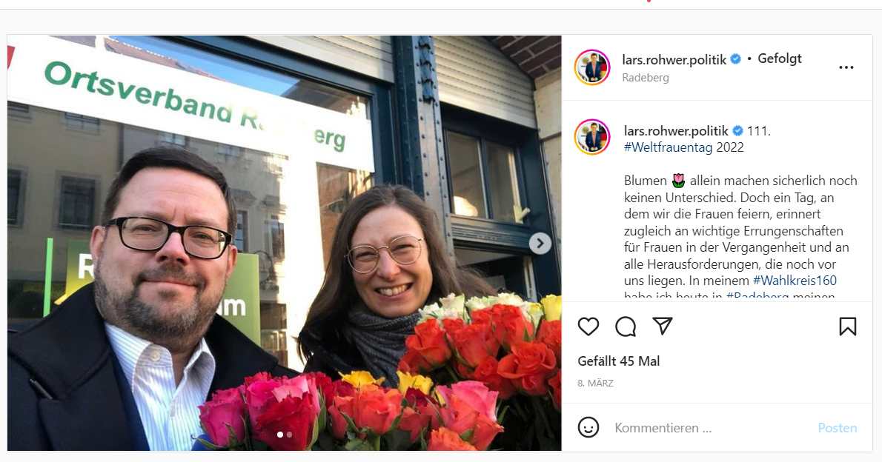
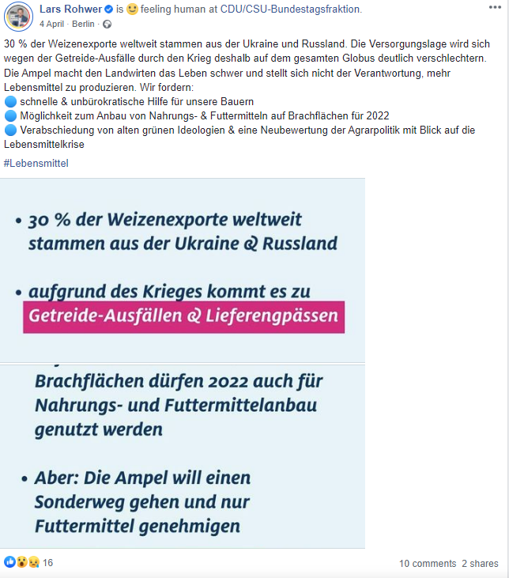
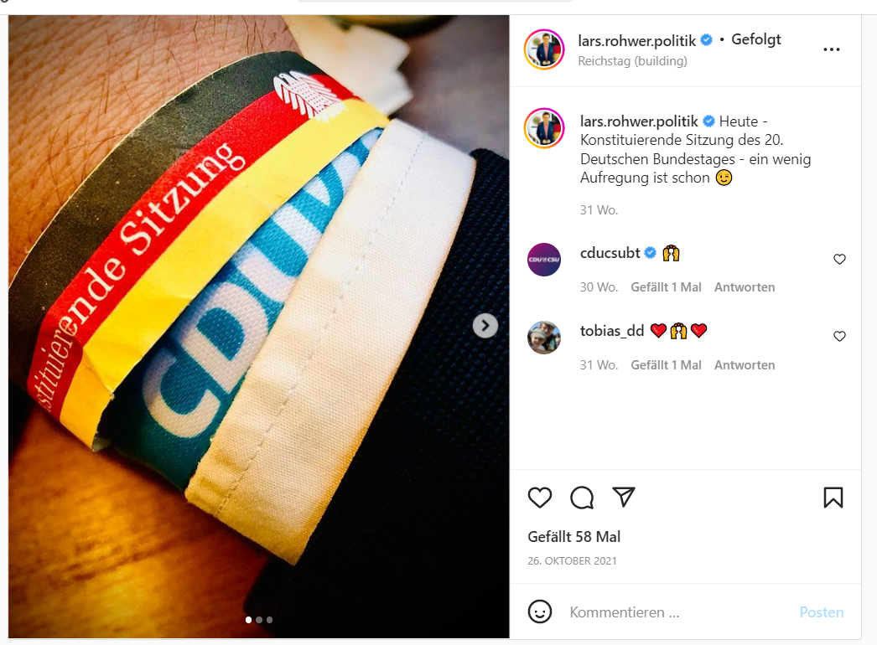
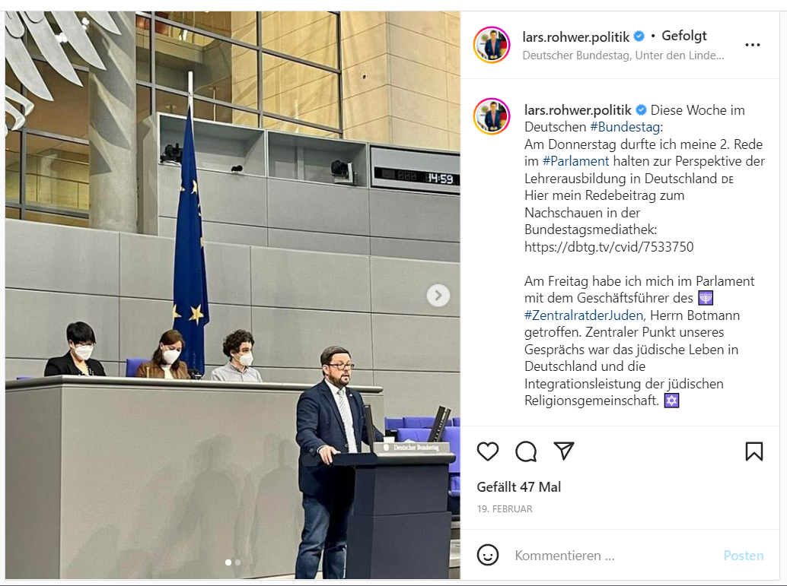
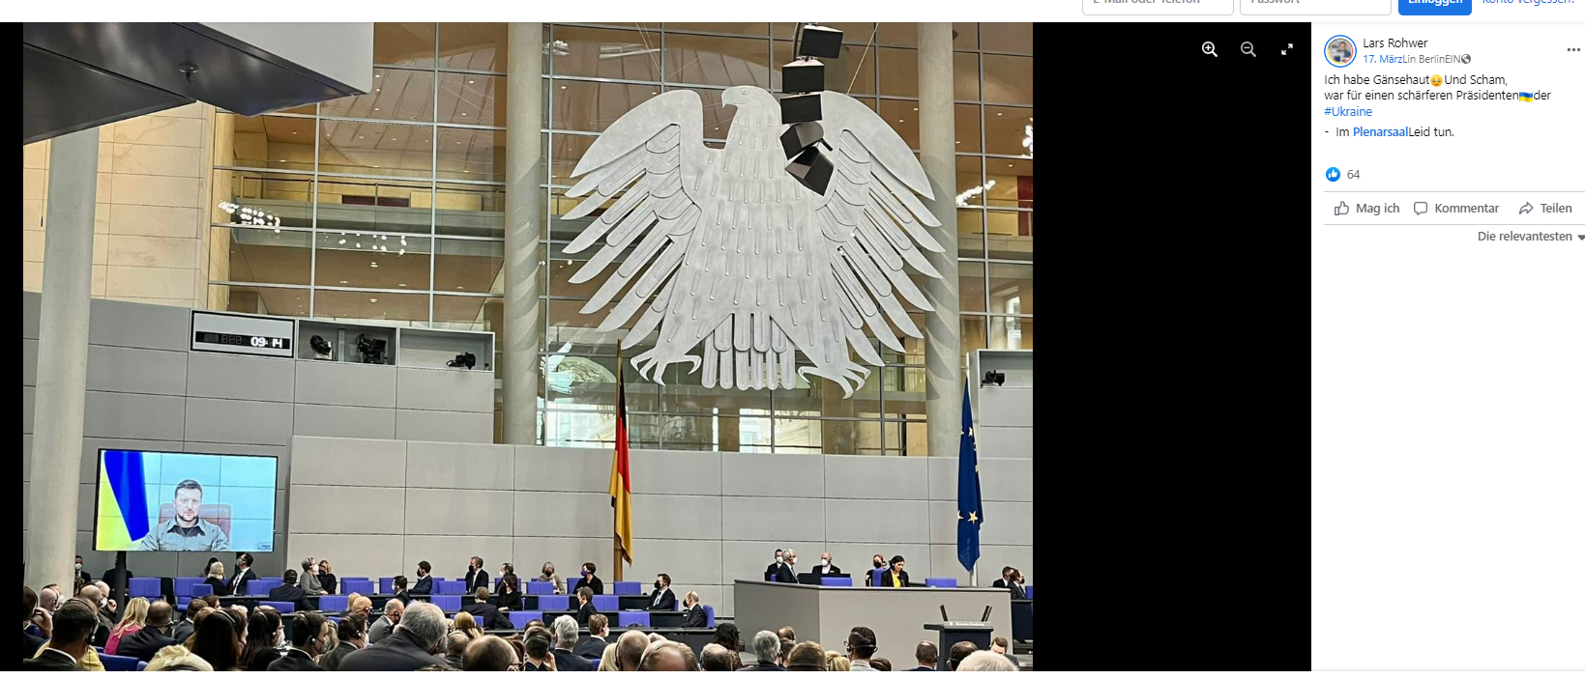
1.3. Beispiele: erfolgreiche Posts

Slide 12

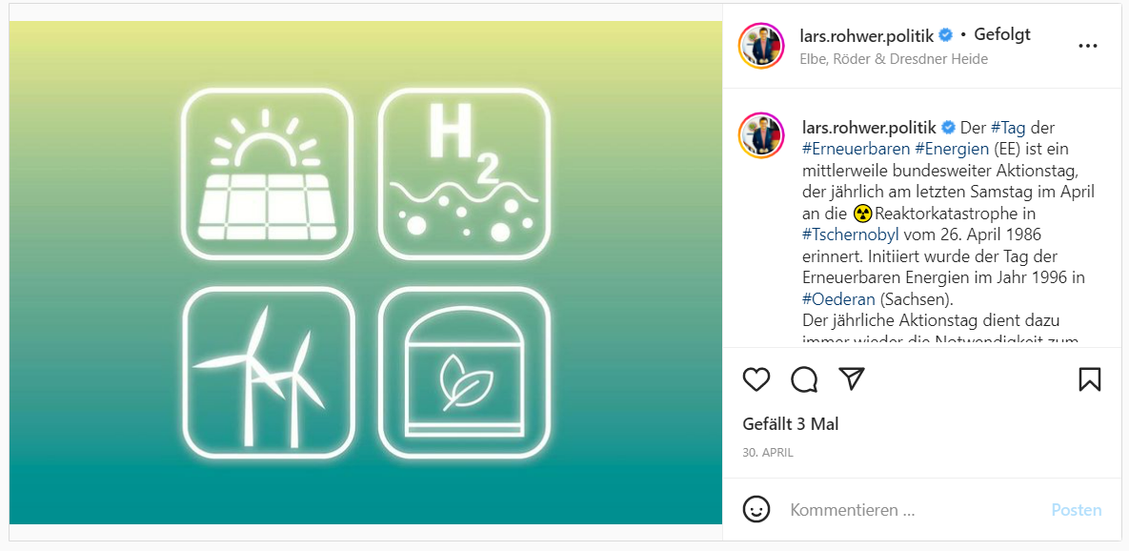
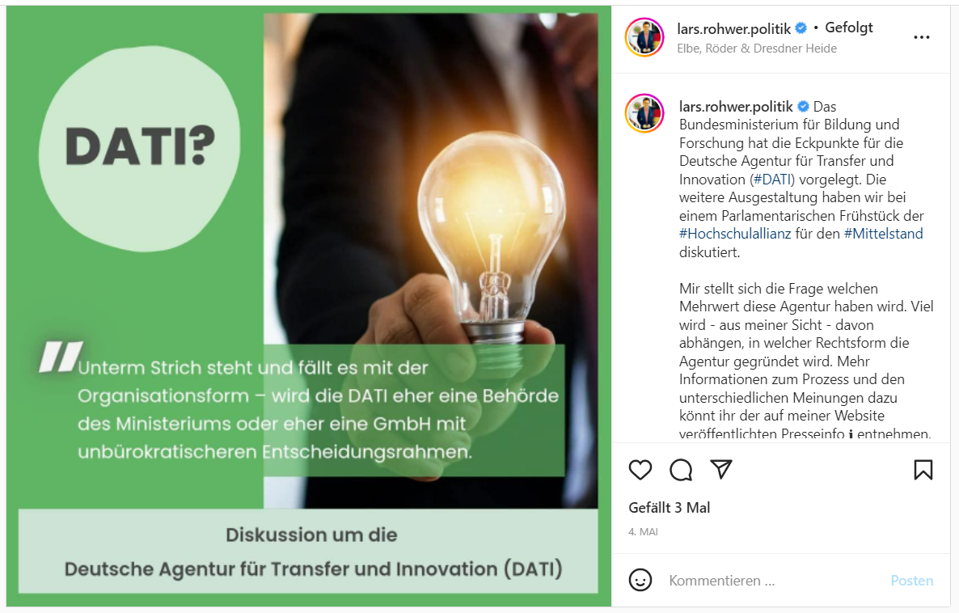
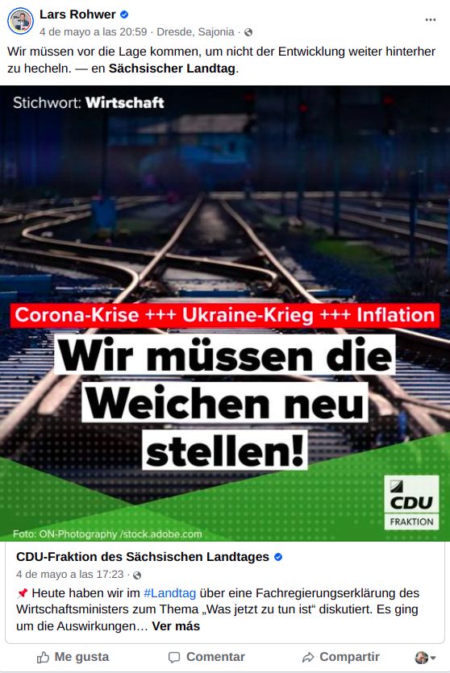

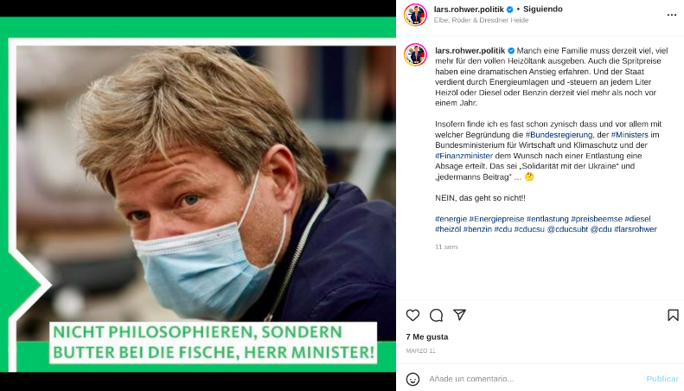
1.3. Beispiele: nicht erfolgreiche Posts

Slide 13
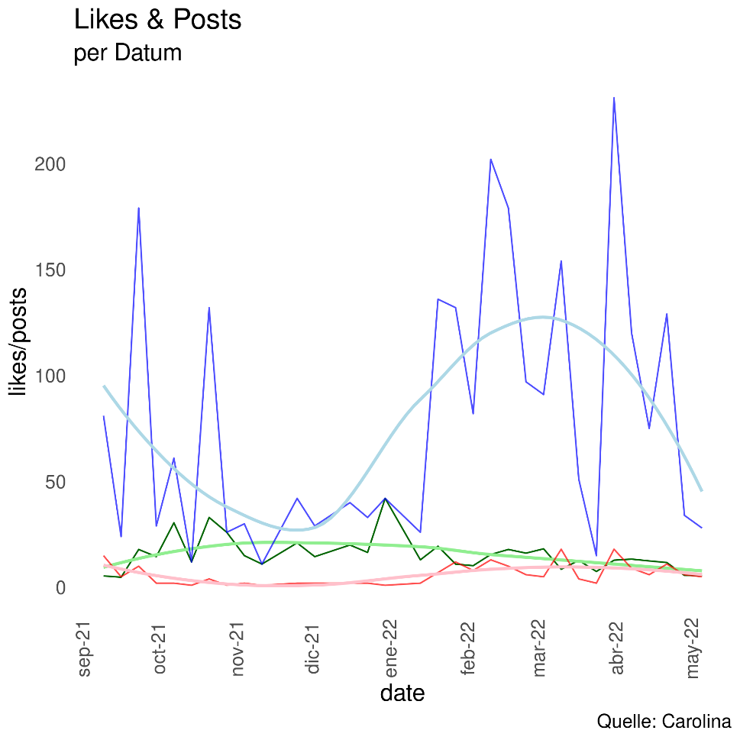
1.4. Zeit Entwicklung Instagram
Likes insgesamt
Likes Durschnitt
Posts insgesamt
Mehr „Posts“ pro Tag bringen mehr„Likes“ insgesamt, aber nicht mehr „Likes“ pro „Post“.!

Slide 14
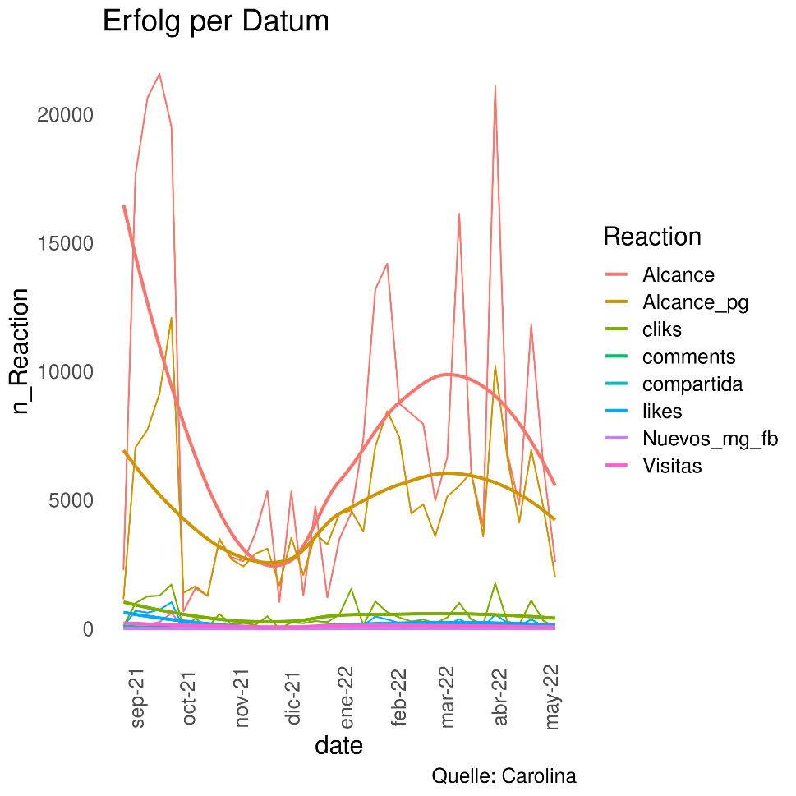
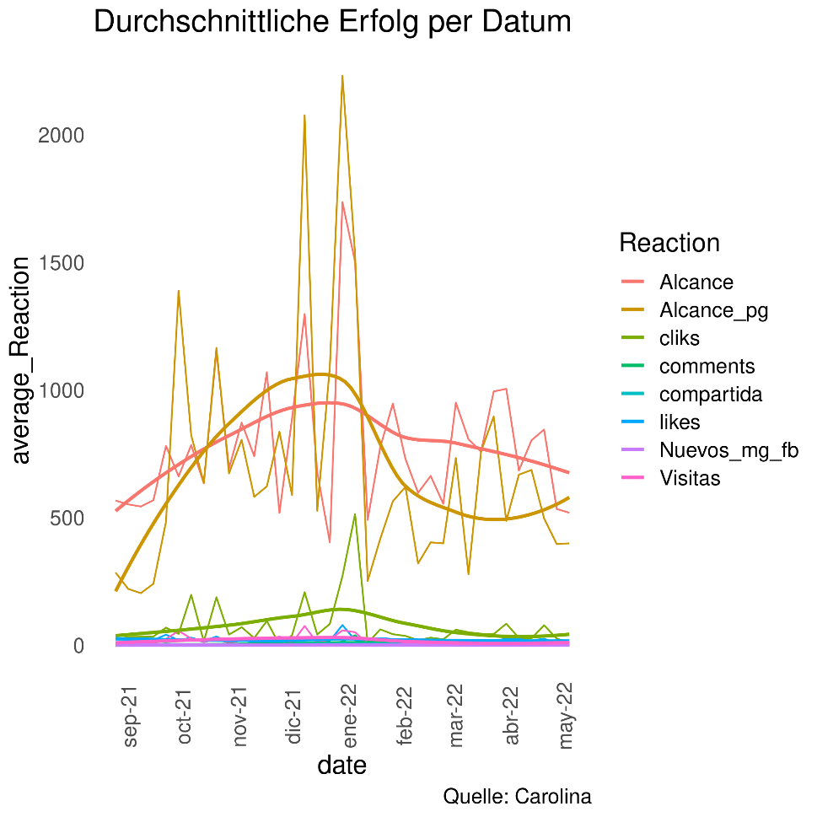
1.4. Zeit Entwicklung Facebook
Insgesamt: Erflog steigt
…aber pro-“Post“…

Slide 15
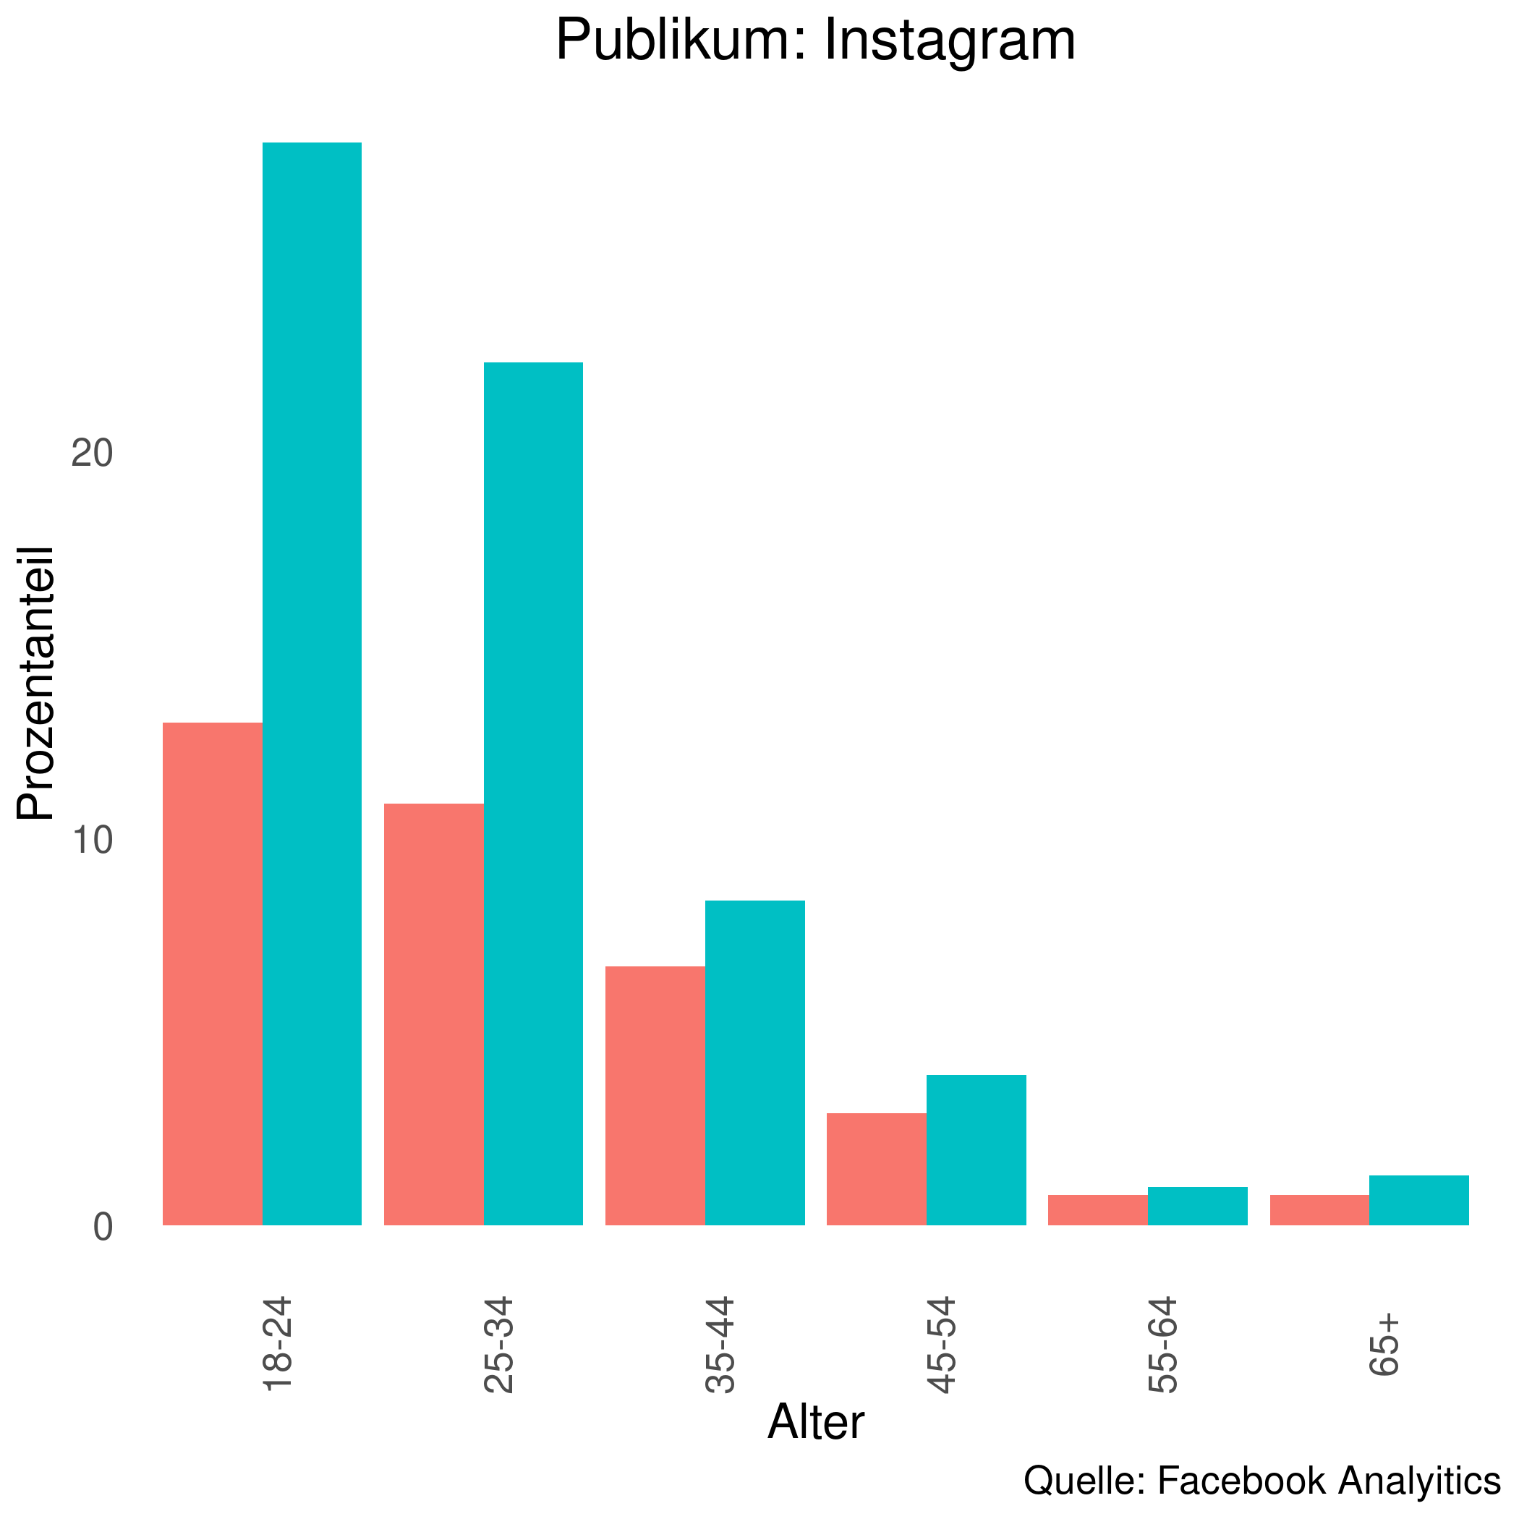
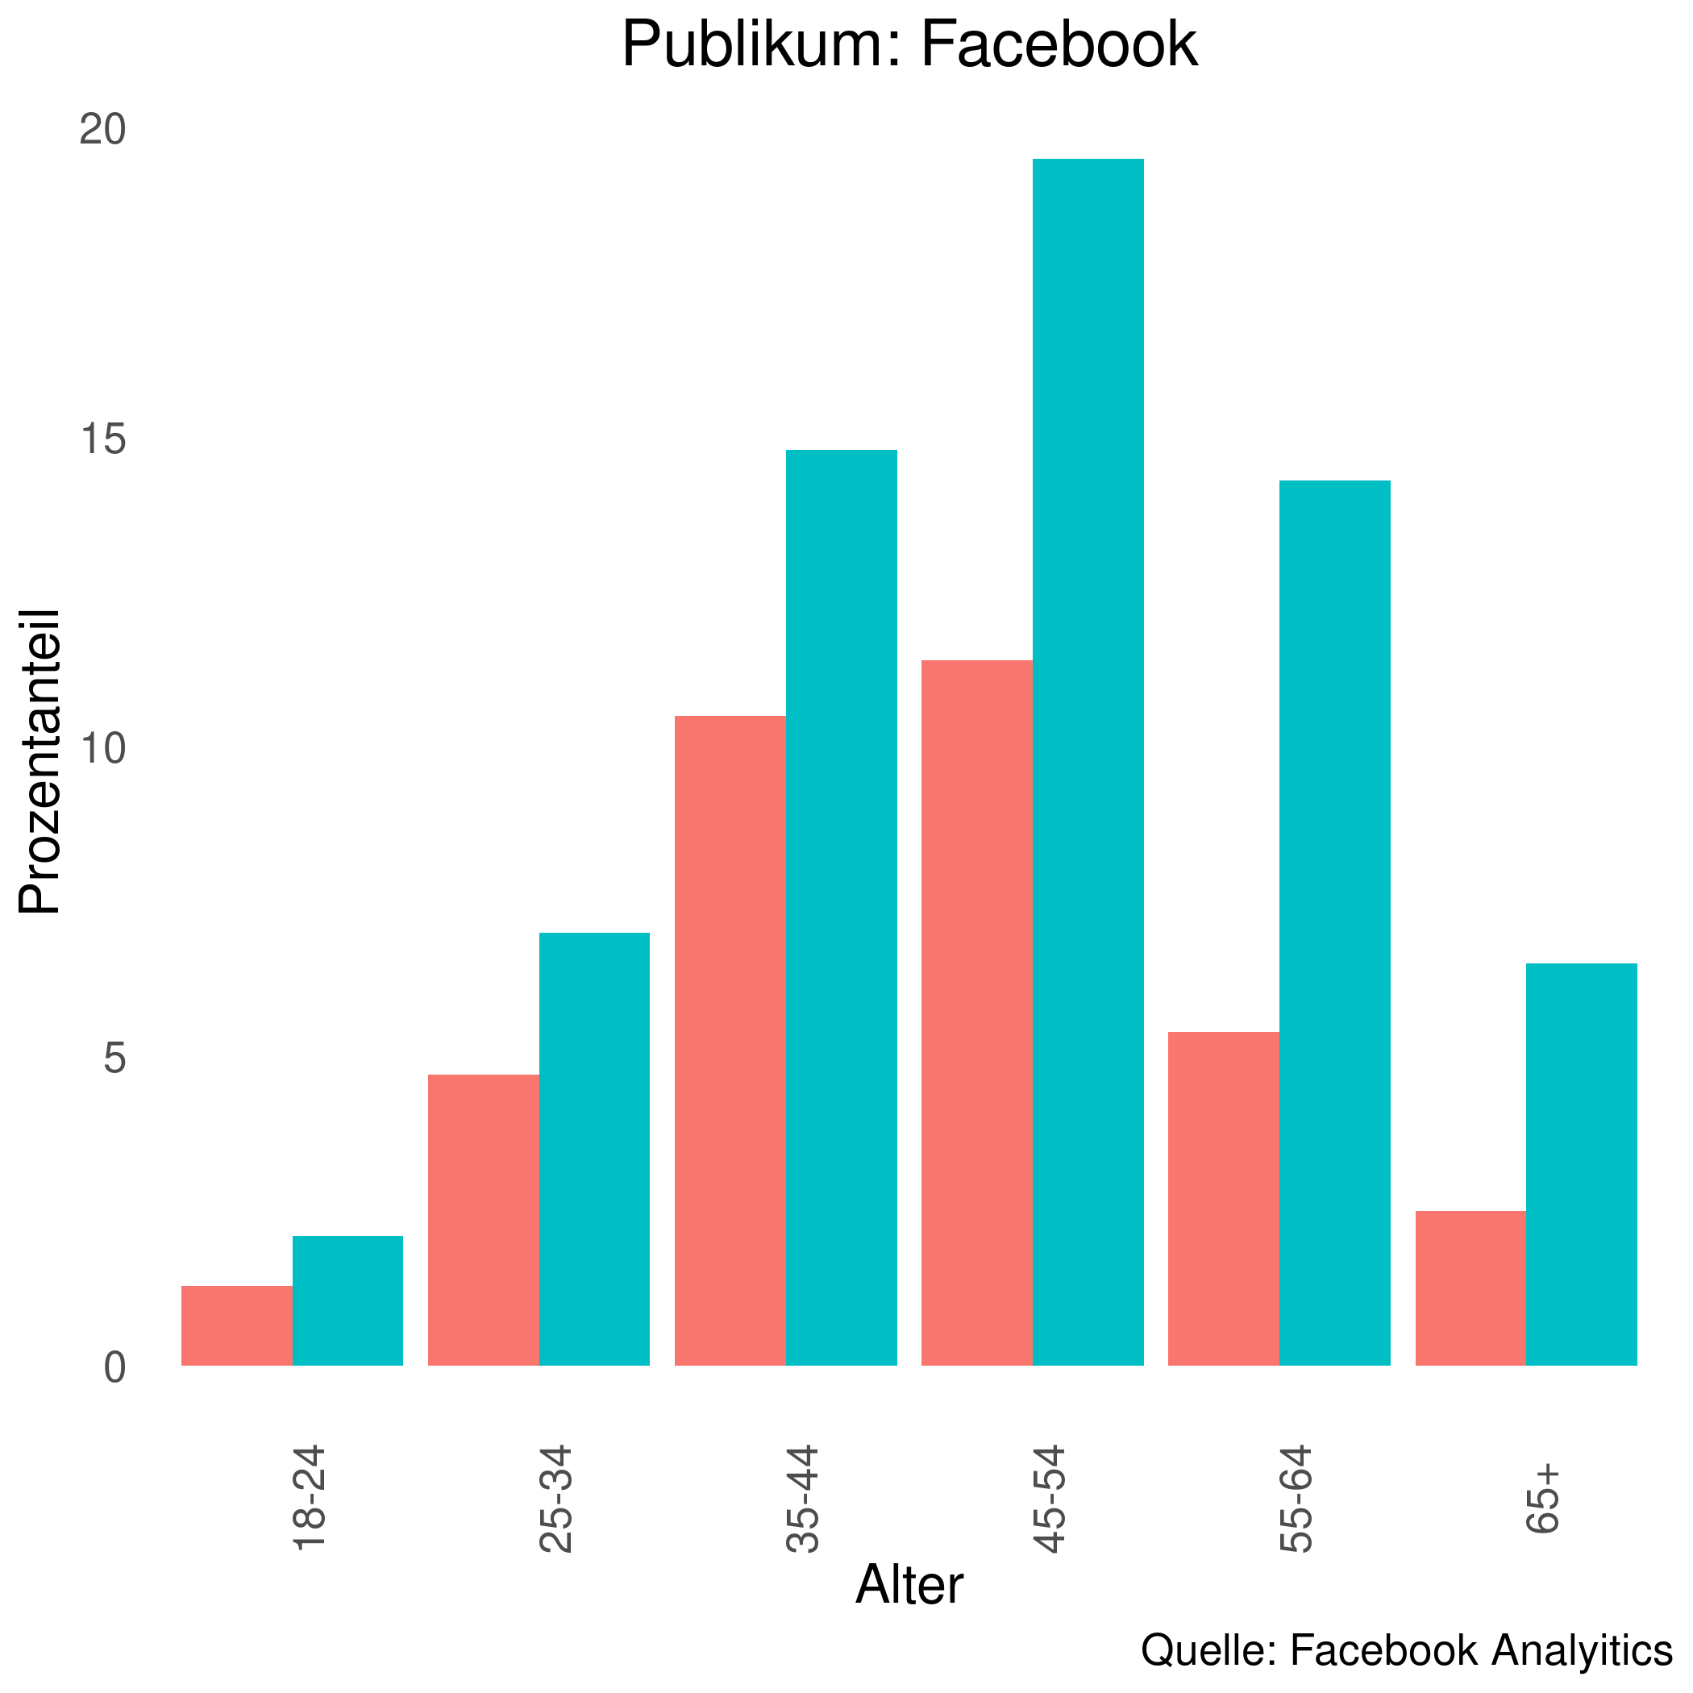
1.5. Publikum Alter / Geschlecht
Mehr Herren… aber ganz Jung auf Instagram, ältere auf Facebook

Slide 16
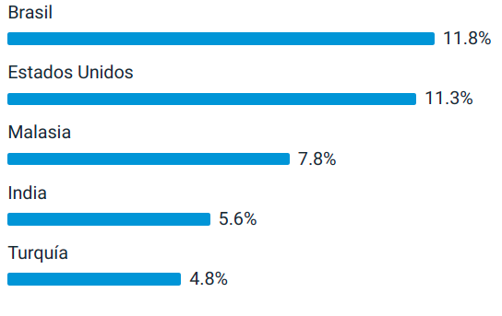
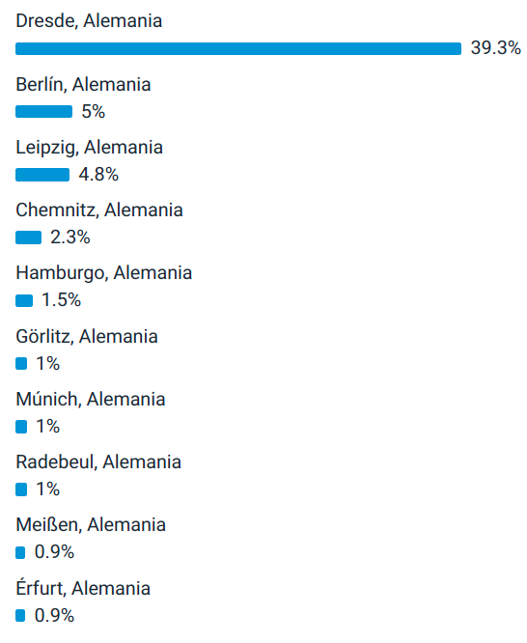

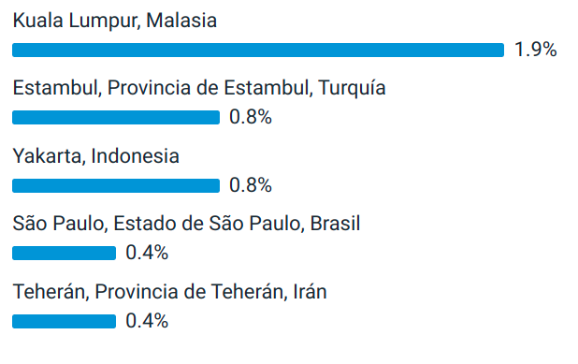
1.5. Publikum Ursprung
31.648 Insgesamt
2.800 Insgesamt
96,8% stammen auf Deutschland

Slide 17
2. Empfehlungen
Wie kann unsere „engagement“ verbessert sein?

Slide 18
2. Empfehlungen
-Energie sparen ☺. Vielleicht weniger Posts, die zu den Punkt gehen. Längere Text werden nicht immer gelesen. Spontaner Bildern sind mehr beliebt als „gebastelte“.
-Gelegenheiten nicht verpassen! Versucht, Fotos während Aktivitäten zu machen :D
-Andere Möglichkeiten benutzen: zum Beispiel, den Posts von den Union im Stories hinzufügen.
-Wenn möglich, zwischen Facebook und Instagram unterscheiden. In Facebook gibt es mehr Platz zu Diskussionen und Argumente.
-Lieber eine „glückliches“ oder mindestens „positives“ als eine böse oder negatives Stimmung zu zeigen. Vielleicht können Kritiken anders geschrieben sein: priorisiert Vorschläge. Vergisst nicht: manchmal kann das Glas halb voll statt halb leer sein.
-Hashtags, Georeferenz und andere Verbindungen nutzen.
-Lieber regelmäßig Posts als viele Posts in einem Tag und keine in andere.
-Links: können verkürzet sein, auf https://bitly.com/. Praktischer zu folgen.

Slide 19
3. Schluss
Offene Frage und Vorschläge für weitere Forschung

Slide 20
3.1 Offene Frage
-Welche sind unsere Ziele? Neue Leute zu „überzeugen“ oder den Bezug zu den Wahlkreis und des Mitglieder der CDU zu vertiefen?
-Wollen wir Twitter, Tik Tok und andere Soziale Netzwerke nutzen?
-Wollen wir mehr Ressourcen investieren? (Werbung zu machen)

Slide 21
3.2 Selbstkritik & Vorschläge für weitere Untersuchung
-Facebook komplett zu analysieren
-Eine bestimmte Thema zu forschen
-Mit andere Abgeordnete / Politiker zu vergleichen
-Andere Erflog-Kriterien zu nutzen (Beispiel im nächsten Folien)

Slide 22
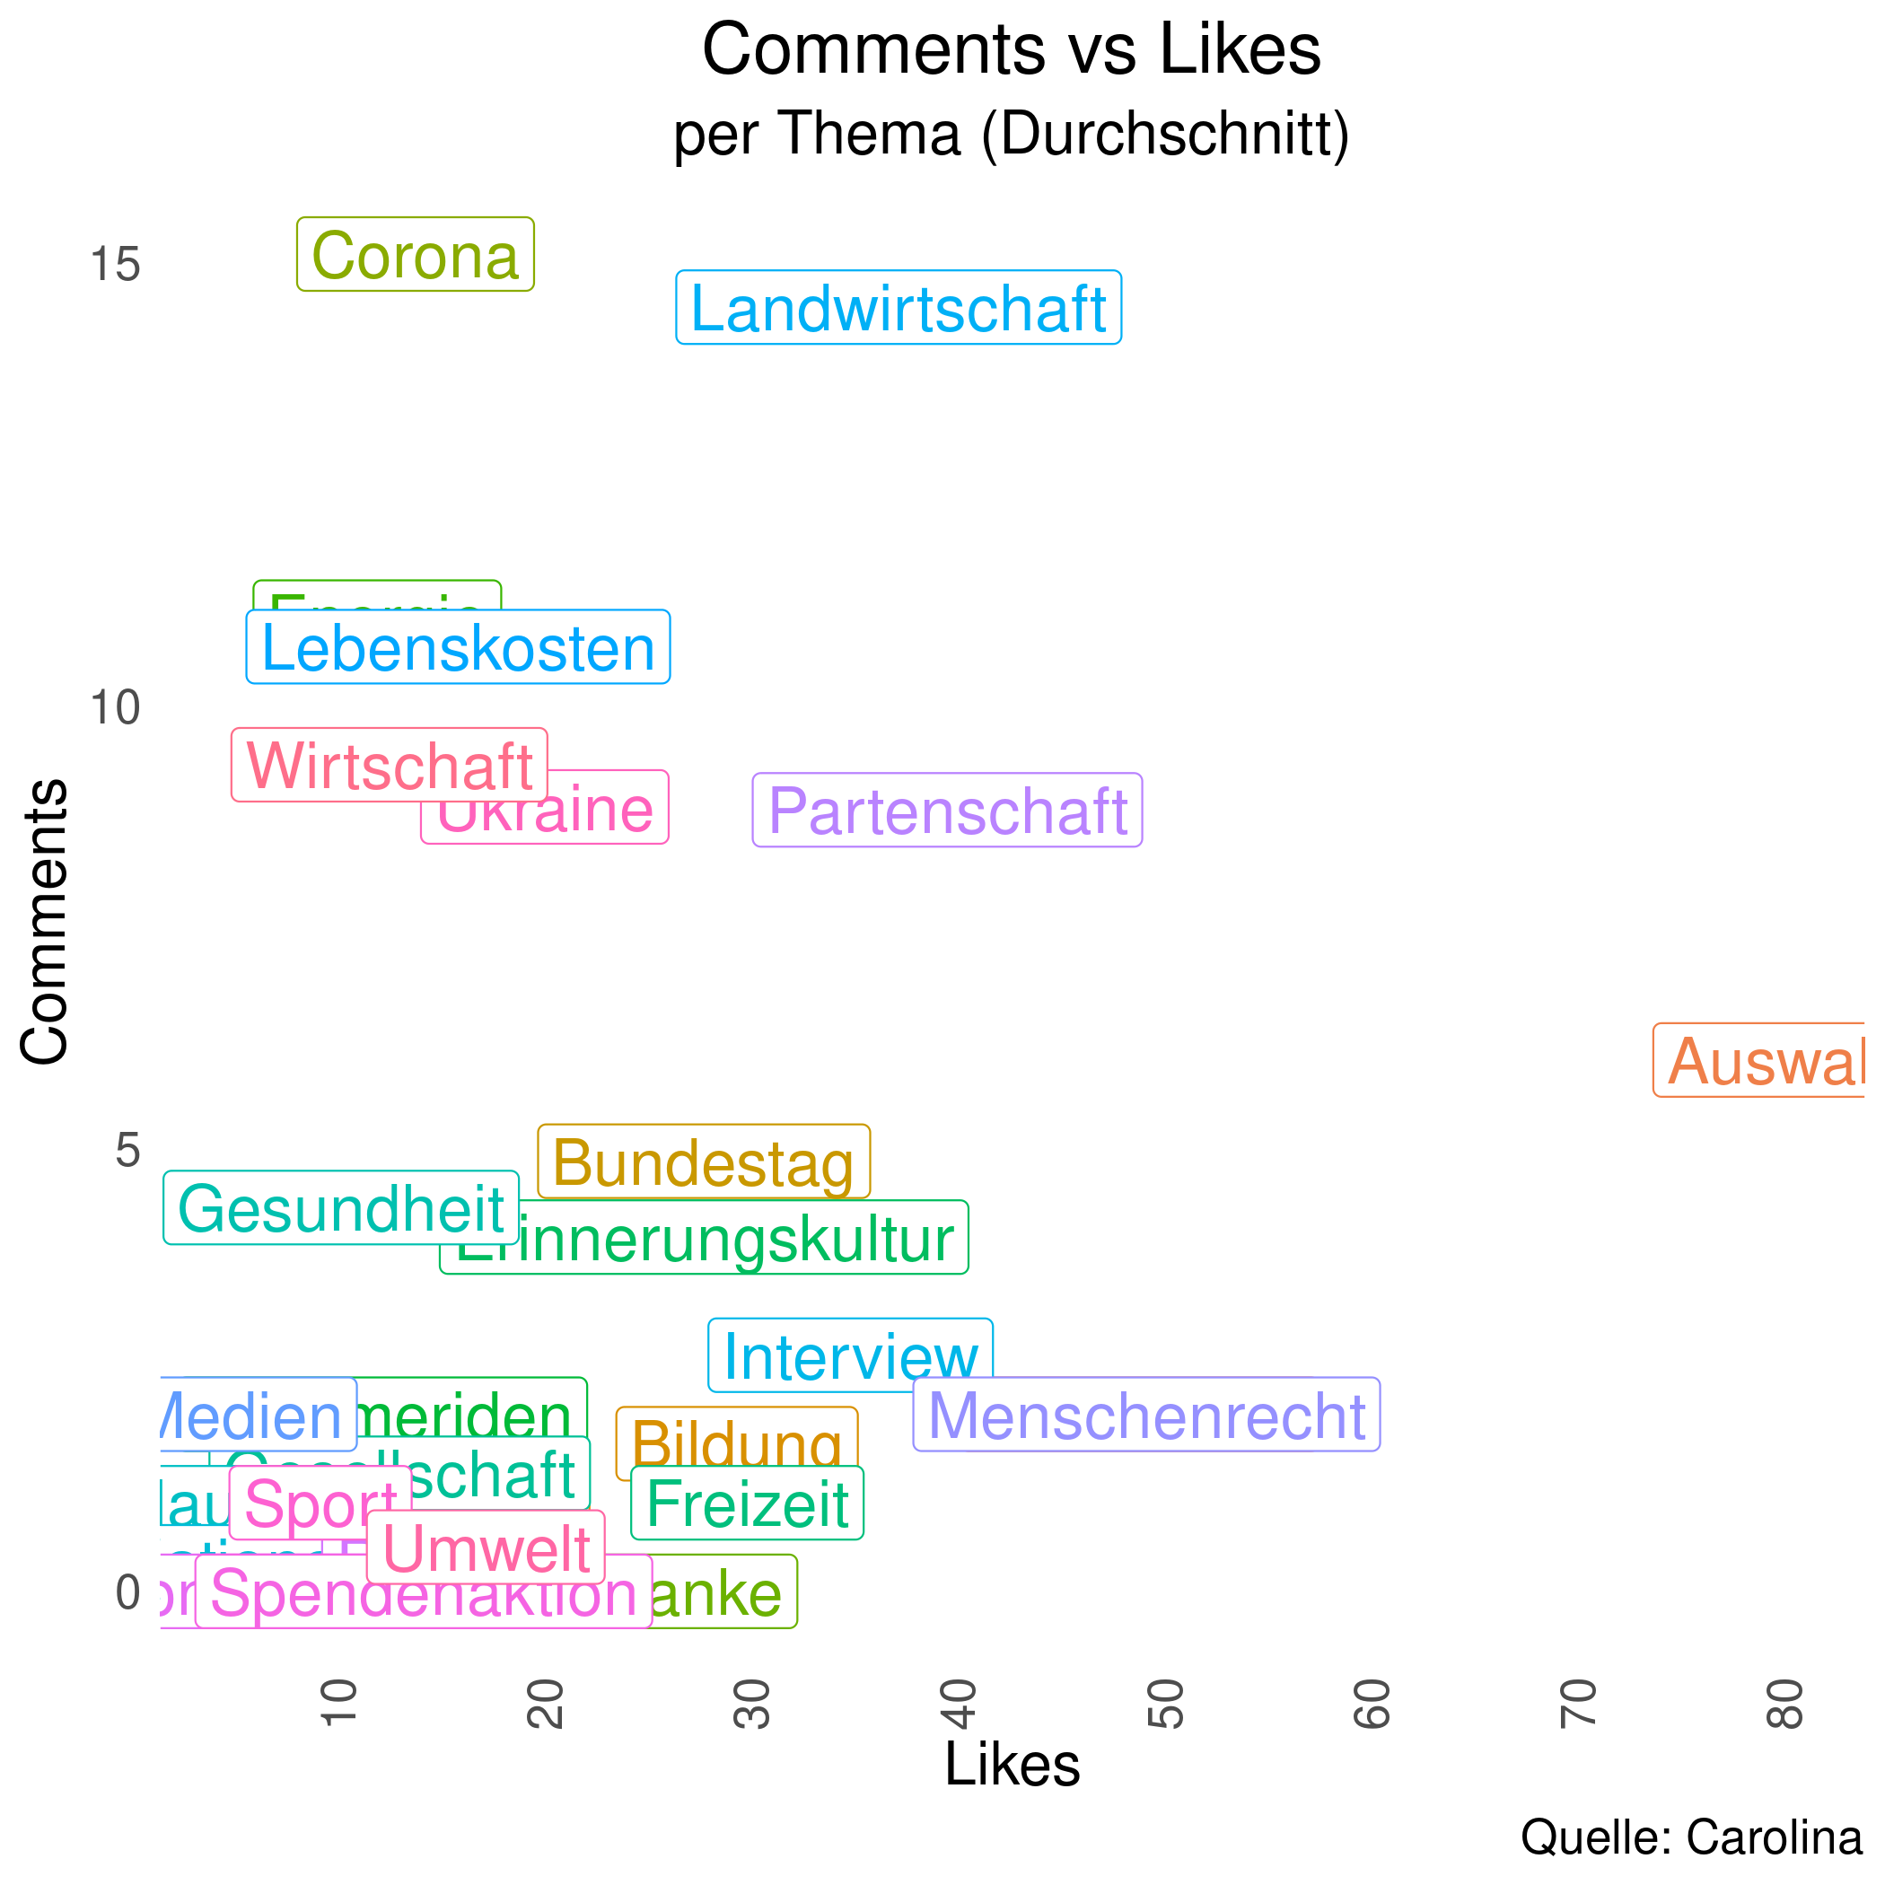
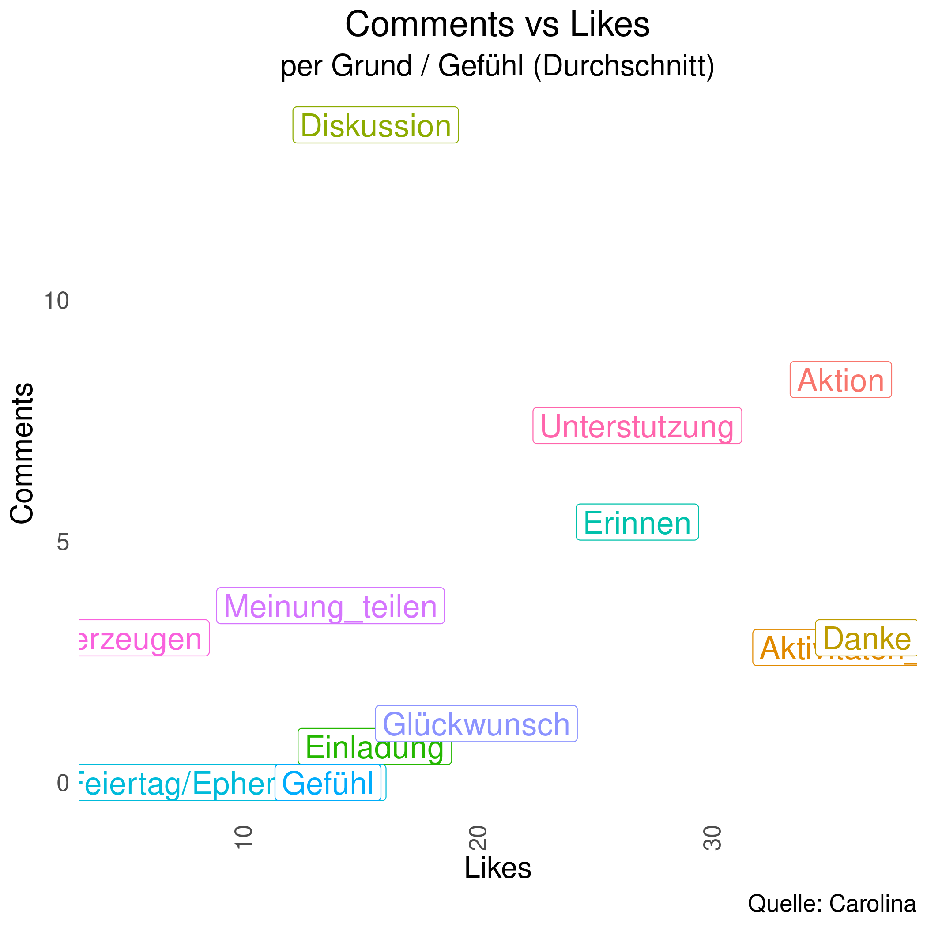
3.2 Selbstkritik & Vorschläge für weitere Untersuchung
Es gibt unterschiedliche Erflog-Kriterien die uns interessieren konnten.
Beispiele gehoren zu Facebook

